Slide 1
矫治器佩戴注意事项

Slide 2
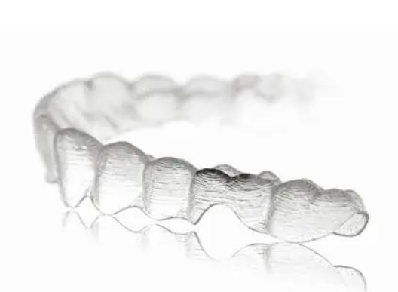

Slide 3
一,使用指南
1、在戴入新矫治器前请使用凉水冲洗。
2、如果在治疗前已经拔牙，在拔牙部位愈合过程中，请保持间隙。
3、完成所有附件的粘结：使用邻面去釉套装（或类似产品）进行必要的邻面去釉（IPR）操作。

Slide 4
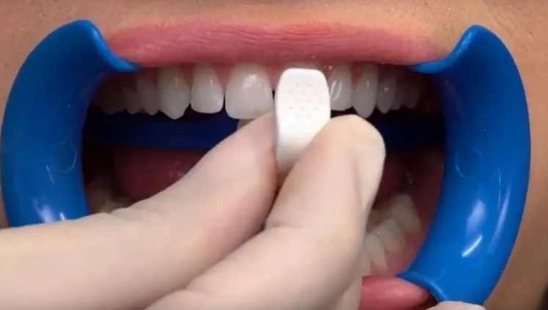
4、将矫治器#1就位于患者牙齿，观察是否有软组织损伤，必要时调磨矫治器。
5、向患者发放随矫治器附送的矫治器使用和保养指南手册。

Slide 5
6、叮嘱患者每付矫治器在佩戴大约1-2周后（每天佩戴20-22个小时），就需要更换新的矫治器。
7、在患者每次就诊时，检查牙齿邻接面松紧度并且在需要时按计划进行邻面去釉。检查矫治器步骤是否正确及吻合与否，并在需要时查看治疗方案以及监控治疗进程。
8、分发给患者下一付矫治器。在下一次复诊前，患者应当有足够的矫治器以更换。
9、如果需要订购附加矫治器，则需取新的印模。
10、在治疗末期，强烈建议佩戴保持器。

Slide 6
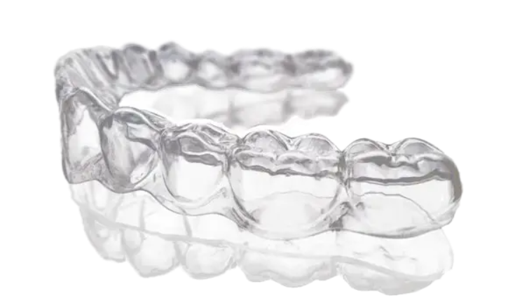
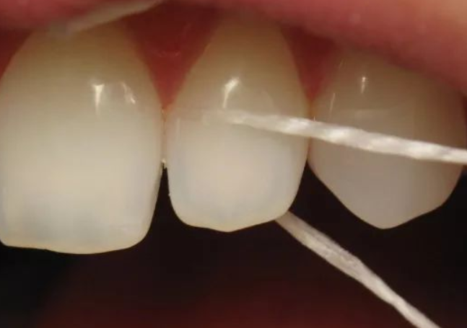

Slide 7
二，注意事项
1、矫治器远离热水及有害化学物质保存。
2、将矫治器置于婴幼儿和宠物无法触及处。
3、将矫治器置于阴凉、干燥处保存。
4、对于更加复杂的治疗方案，单用定制式矫治器可能无法获得最佳疗效，可能会需要应用扩弓装置、粘接辅助装置、弹力牵引及其他固定和/或活动正畸矫治器。
5、严重牙列拥挤或颌骨畸形的治疗可能需要进行正颌手术。

Slide 8
6、牙齿畸形，萌出中的牙齿和/或牙齿缺失可能会影响矫治器吻合度，并可能会影响预期疗效。
7、现存的牙齿修复体（例如：冠，桥）可能会出现松动，需要重新粘固，某些情况下，需要重新修复。
8、隐形矫治器无法移动牙种植体。
9、在初始矫治器戴入后，可能会出现牙齿敏感。
10、本产品可能会对发音造成暂时性影响，导致发音模糊；但是与本产品有关的言语障碍在一至两周内就会消失。

Slide 9
11、每天佩戴矫治器的时间达不到规定的小时数和/或没有遵照医嘱使用本产品，会延长治疗周期并会影响预期疗效。
12、在治疗过程中，如果患者没有正确刷牙或使用牙线清洗牙齿，或者患者使用含糖的食物或饮料时不摘取矫治器，就可能发生龋齿、牙周炎和永久性的色素沉着及脱矿。
13、在整个治疗过程中，咬合可能会发生变化，这可能会导致患者出现暂时性不适。
14、我们建议将所有的牙齿至少被部分覆盖以防止牙齿过萌。

Slide 10
三，矫治器维护及保养
1、每次佩戴前请清洗矫治器。可使用软毛牙刷在清水下清洗，并可少量应用牙膏。
2、请勿使用假牙清洁产品或漱口水浸泡来清洁矫治器。此类产品会损伤矫治器表面，矫治器会粗糙并会使颜色加深影响美观。

Slide 11
四,正确维护口腔卫生
1、叮嘱患者进食和饮水时请取下矫治器（饮用凉水时不必摘取）。
2、每次进食后在佩戴矫治器之前请刷牙及使用牙线清洁牙齿。
3、如患者对于维护口腔卫生的方法有任何问题，请咨询主治医生。
4、为保护患者的牙齿及牙龈健康，建议您定期预约患者进行口腔检查及洁治。

Slide 12
五，佩戴指南

